Slide 1
Regeringens arbetsmarknadsreformer och lönebildningen
Lars Calmfors
ABF, Göteborg
5/11-2013

Slide 2
Arbetsmarknadsreformer i Sverige
Jobbskatteavdrag i flera steg
Mindre generös arbetslöshetsersättning
- sänkt tak och sedan oförändrat tak i kronor
- avtrappning efter arbetslöshetsperiodens
längd
(Lägre arbetsgivaravgifter för ungdomar)
- 2007
- 2009

Slide 3
Tanken bakom reformerna
Att öka sysselsättningen
- (starkare incitament för arbetslösa söka efter
arbete)
- göra det billigare för företagen att anställa
genom att hålla tillbaka lönekostnaderna
(lönerna)
Regeringen har talat tyst om lönebildningseffekterna
- lägre reservationslöner om lägre skatt/lägre a-
kassa
- lägre fackliga lönekrav

Slide 4
Forskningen om arbetslöshetsersättning och jobbskatteavdrag
Starkt empiriskt stöd för att högre arbetslöshetsersättning leder till högre arbetslöshet
- individers arbetslöshetstid
- jämförelser mellan länder och över tid
Starkt empiriskt stöd från andra länder för att jobbskatteavdrag ökar individers sysselsättningschanser
- jämförelse mellan grupper som fått och grupper som
inte fått avdraget
- omöjligt göra sådana studier i Sverige
- modellberäkningar
Få utländska studier av effekterna på lönebildningen
- arbetslöshetsersättning och reservationslöner
- jobbskatteavdrag och löner

Slide 5
Vår studie
Helge Bennmarker, Lars Calmfors och Anna Larsson Seim
Sambandet mellan en individs lön och beräknad nettoersättningsgrad i a-kassan (a-kassa efter skatt i förhållande till lön före skatt) 2006-2009
Vi kontrollerar för andra faktorer
- skatteprogressivitet
- arbetsmarknadsläge
- sänkta arbetsgivaravgifter för unga
- individfaktorer (ålder, kön, civilstånd, längd och typ av
utbildning, utlandsfödd eller inte, tidigare arbetslöshet)
Varje procentenhets sänkning av nettoersättningsgraden innebär 0,2-0,4 procents lägre lön än som annars skulle ha blivit fallet
Nettoersättningsgraden sjönk med 13 procentenheter 2007-2009
Effekterna är av samma storleksordning som i de (få) utländska studierna
Den enskilda individen behåller 80-90 procent av jobbskatteavdraget

Slide 6
Studiens begräsningar
Korta tidsserier
Relativlöneeffekter snarare än totaleffekter
Inte information om fackliga och avtalade tilläggsförsäkringar och därmed inte om allas totala nettoersättningsgrad
- mätfel i vårt mått på total nettoersättnings-
grad
- statistiskt signifikant samband mellan nettoersättnings-
grad i a-kassan och lönerna
- personer som byter jobb eller är kvar på samma jobb?
Vår studie är ett första försök
- stort behov av ytterligare studier

Slide 7
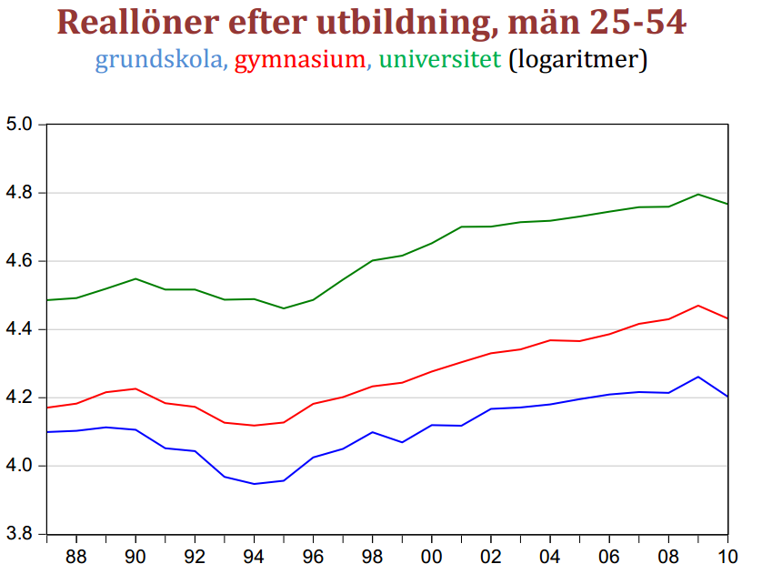

Slide 8
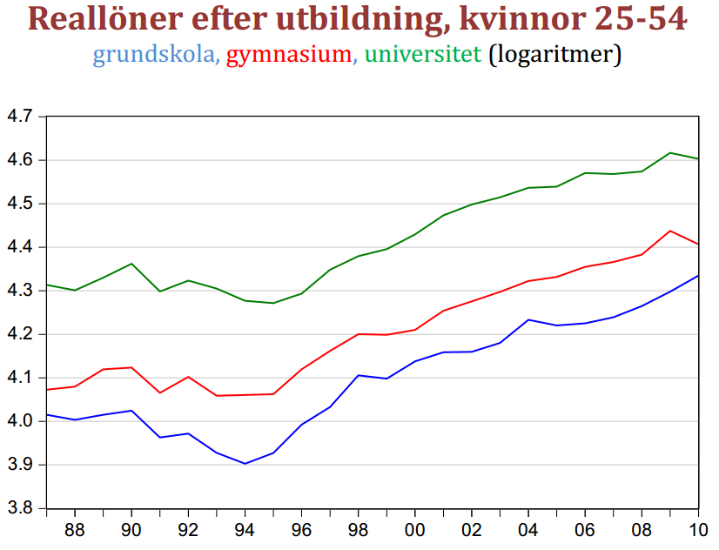

Slide 9
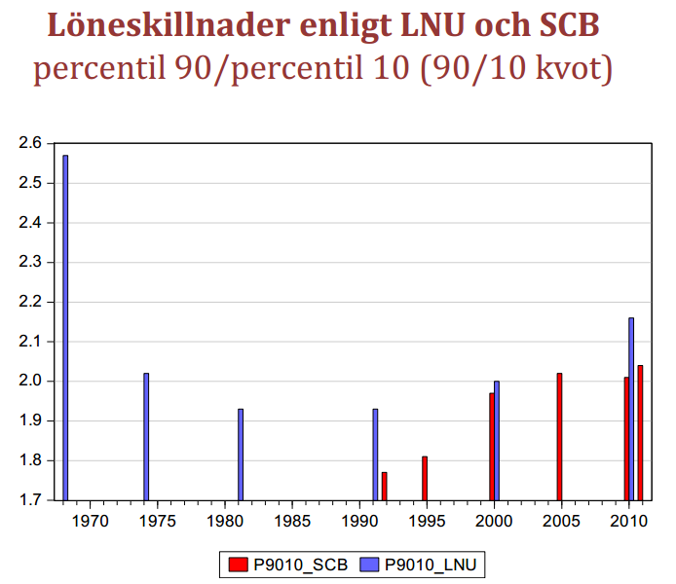

Slide 10
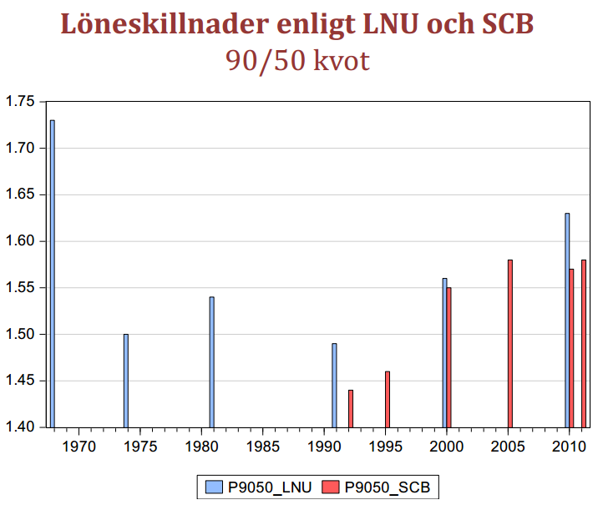

Slide 11
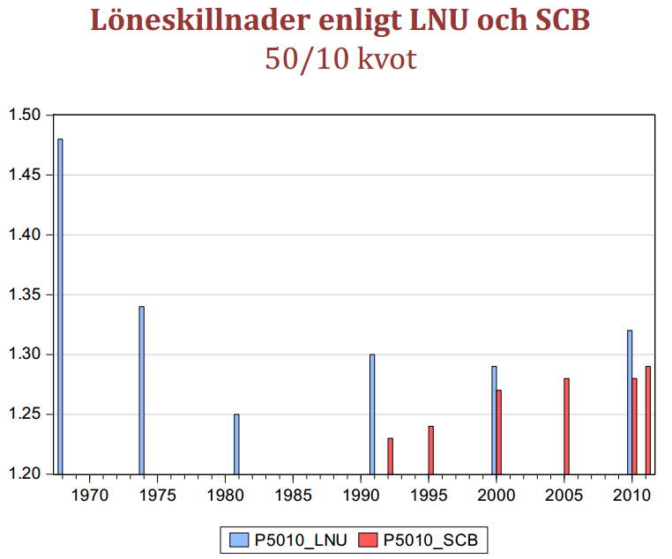

Slide 12
